Slide 1
タブレットPOSアプリのプロセス
デバイスコネクタのプロセス
業務画面／ViewModel
デバイス制御層
操作の要求
既存ライブラリによる
機器制御
周辺機器
結果／通知

Slide 2





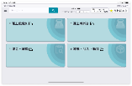
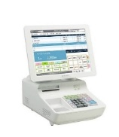


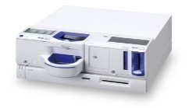
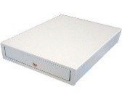

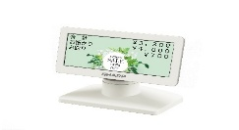
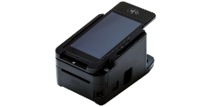
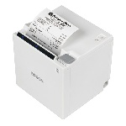
業務判断／デバイス操作の依頼
コマンド通信用パイプ 要求（アプリ→コネクタ） 同期応答（コネクタ→アプリ）
1 タブレットPOS端末アプリ
MAUIプロセス
2 デバイスコネクタ
実機制御（コネクタ→機器） 結果（機器→コネクタ）
3 周辺機器
Windows別プロセス
既存デバイス資源の呼出し
自動釣銭機：GLORY RT-300／RAD-300
ドロア：SHARP UP-J36DW3
カスタマディスプレイ：SHARP RZ-4DP1
決済端末：CAFIS Arch Saturn
レシートプリンター：SHARP 80mm
※ アプリから実機を直接呼び出しません。
イベント通知用パイプ
非同期イベント（コネクタ→DeviceCtrl受信処理）
POS端末のウィンドウズ環境
POS端末のウィンドウズ環境
1 タブレットPOS端末アプリ（アプリプロセス）
1.1 アプリケーション層（業務・プロセス管理）
1.1.1 画面・業務処理
1.1.2 アプリライフサイクル
デバイスコネクタはアプリと
は別プロセスで管理します。
起動・停止はアプリのライフサイクルに
合わせて制御します。
1.1.3 デバイスコネクタ プロセス管理
OSプロセス制御
1.2 デバイス制御層
2 デバイスコネクタ（Windows別プロセス）
3 周辺機器
1.2.4 アプリ側設定
デバイス処理結果
2.1 プロセス・通信サービス
3.1 自動釣銭機（GLORY RT-300／RAD-300）
1.2.1 設定・制御方式選択
2.1.1 起動・停止管理
Mutexによる二重起動防止
デバイス処理結果は同期応答とは別経路で配信し、アプリの購読処理へ通知します。
1.2.2 コマンド通信
コマンド通信用パイプ 要求／同期応答
2.1.2 コマンド受付
1.2.5 共通デバイス通信契約 Pos.DeviceContracts
要求・応答・イベント・識別子・既定値
2.1.3 イベント配信
3.2 ドロア（SHARP UP-J36DW3）
1.2.3 同期結果変換
2.2 コマンド実行
イベント通知用パイプ 非同期イベント
2.2.1 デバイスID別順序制御
同一デバイスへの要求は
デバイスID単位で順序制御し、
並行実行による競合を防止します。
3.3 カスタマディスプレイ（SHARP RZ-4DP1）
2.2.2 要求変換・コマンド制御
2.2.4 デバイスコネクタ側設定
2.2.3 デバイス管理
3.4 決済端末（CAFIS Arch Saturn）
2.3 既存デバイス資源呼出し
2.3.1 デバイスコネクタ内部実装
OPOS／OCX／既存DLL
制御／結果
3.5 レシートプリンター（SHARP 80mm）

Slide 3
1 起動フェーズ
2 デバイス操作フェーズ
3 終了フェーズ
1.1 ウィンドウ生成
2.1 デバイス操作を依頼
3.1 ウィンドウ終了
イベント受信を停止
アプリが起動した所有 プロセスだけを停止対象とします。 既存プロセスは停止しません。
1.2 設定を準備
JSON取込 → SQLite
不可時：SQLite読込
2.2 接続を確認して コマンド要求を送信
3.2 所有プロセスか
1.3 既存プロセスを確認し 未起動時だけ起動
決済端末とレシートプリンターはWindows OPOSを利用します。
デバイス処理結果はイベント受信処理へ通知します。
2.3 順序制御して
対象デバイスを制御
決済端末とレシートプリンターは
Windows OPOSを利用
1.4 デバイスコネクタは Mutexで二重起動防止
いいえ
はい
3.3 停止要求を送信して 終了を監視
1.5 通信・対象デバイスを準備
1.6 起動準備が
完了したか
2.4 同期結果を 確定できたか
1.4 デバイスコネクタが
接続とデバイスを停止
はい
はい
いいえ
3.5 10秒以内に
終了したか
いいえ
1.7 イベント受信を開始して
運用開始
いいえ
はい
2.5 正常応答または 失敗応答を返却
いいえ
はい
2.6 通信失敗を返却
送信後は自動再送なし
3.6 所有プロセスツリーを
強制終了
1.8 起動を中止して 異常を記録
2.7 運用を継続するか
3.7 終了処理完了
失敗応答と通信失敗を区別します。 同期結果を確定できない 要求は自動再送しません。

